Slide 1

CHÀO MỪNG CÁC EM ĐẾN VỚI GIỜ HỌC ĐỊA LÍ

Slide 2
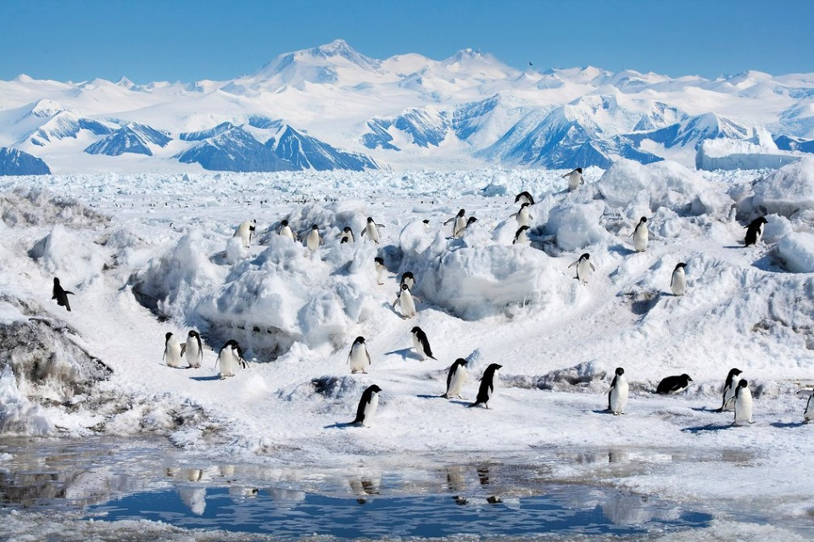
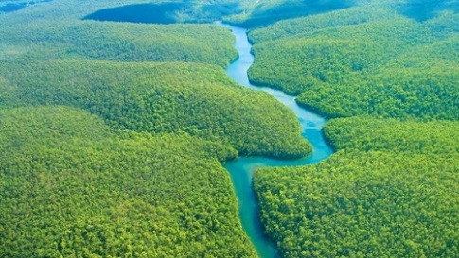
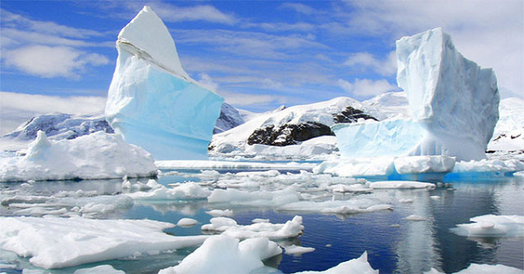
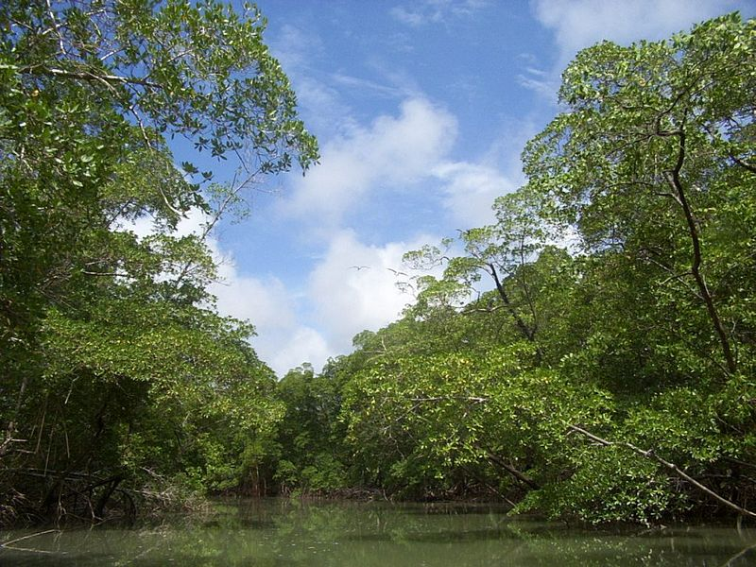
Cảnh vùng cực
Cảnh vùng Xích đạo
Em có nhận xét gì về khí hậu ở 2 khu vực này?

Slide 3
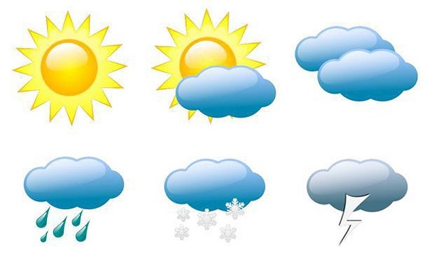
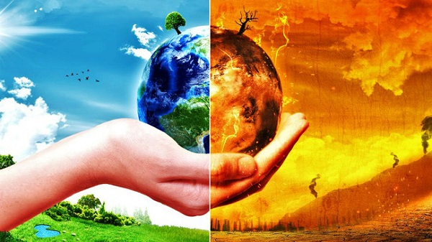
Tiết 30,31 - Bài 13. THỜI TIẾT VÀ KHÍ HẬU.
CÁC ĐỚI KHÍ HẬU TRÊN TRÁI ĐẤT.

Slide 4
I. Nhiệt độ không khí
HS làm việc theo cặp/bàn theo phiếu học tập trong thời gian 3-5 phút

Slide 5
Phiếu học tập số 1
Quan sát hình 13.1 và thông tin kênh chữ SGK trang 155 tìm các thông tin cần thiết và điền đầy đủ nội dung vào phiếu học tập sau:
Nhiệt độ không khí là:
Nguồn cung cấp nhiệt cho không khí:
Không khí có nhiệt độ vì:
Dụng cụ đo nhiệt độ không khí:
Dụng cụ hình 13.1 chỉ số độ là:
- Số lần đo nhiệt độ không khí trong ngày: - Thời điểm đo:
Cách tính nhiệt độ không khí trung bình ngày:

Slide 6
Kết quả phiếu học tập số 1.
Nhiệt độ không khí là: | độ nóng hay lạnh của không khí.
Nguồn cung cấp nhiệt cho không khí: | Mặt trời
Không khí có nhiệt độ vì: | là do mặt đất hấp thu năng lượng nhiệt của Mặt Trời, bức xạ lại vào không khí, làm không khí nóng lên.
Dụng cụ đo nhiệt độ không khí là: | Nhiệt kế
Dụng cụ hình 13.1 chỉ số độ là: | Nhiệt kế chỉ: 25⁰C
Cách tính nhiệt độ không khí trung bình ngày: | được tính bằng trung bình cộng của những lần đo trong ngày.

Slide 7
I. Nhiệt độ không khí
Độ nóng hay lạnh của không khí chính là nhiệt độ không khí.
Nhiệt độ trung bình không khí trong ngày được tính bằng trung bình cộng các lần đo trong ngày.
Dụng cụ để đo nhiệt độ không khí là nhiệt kế.

Slide 8
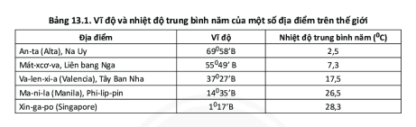
II. Sự thay đổi nhiệt độ không khí trên bề mặt trái đất theo vĩ độ
Dựa vào bảng số liệu 13.1 và thông tin kênh chữ SGK trang 156 hãy:
Tại sao nhiệt độ không khí trên bề mặt Trái đất thay đổi theo vĩ độ?
- Ở vùng vĩ độ cao do góc chiếu của tia sáng Mặt Trời với bề mặt Trái Đất nhỏ nên nhận được ít nhiệt dẫn tới nhiệt độ ở đây thường thấp.
+ Xin-ga-po có nhiệt độ cao nhất (28,3⁰C) nhưng nằm ở vĩ độ thấp nhất.
+ An-ta, Na Uy ở vĩ độ cao nhất nhưng nhiệt độ trung bình năm thấp nhất (2,5⁰C).
(HS có thể nêu lần lượt các địa điểm)
Em có nhận xét gì về sự thay đổi nhiệt độ không khí trên bề mặt Trái đất theo vĩ độ?
So sánh nhiệt độ trung bình năm của một số địa điểm trên thế giới?
Nhiệt độ không khí thay đổi theo vĩ độ:
Không khí ở vùng vĩ độ thấp nóng hơn không khí ở vùng vĩ độ cao.
- Ở nơi có vĩ độ thấp góc chiếu của tia sáng Mặt Trời với bề mặt Trái Đất lớn nên nhiệt độ thường cao.

Slide 10
III. Độ ẩm không khí. Mây và mưa
Hoạt động nhóm, các nhóm chung nhiệm vụ, theo phiếu học tập:
Dựa vào bảng số liệu 13.2 và thông tin kênh chữ SGK trang 164, cho biết:
1. Độ ẩm không khí là gì?
2. Dụng cụ và đơn vị độ ẩm của không khí là gì?
3. Nhận xét độ ẩm không khí ở các mức nhiệt độ khác nhau (bảng 13.2)?
4. Hãy mô tả sự hình thành mây và mưa theo gợi ý sau:
- Hơi nước trong không khí được cung cấp từ những nguồn nào?
- Khi nào hơi nước ngưng tụ thành mây?
- Khi nào mây tạo thành mưa?

Slide 11
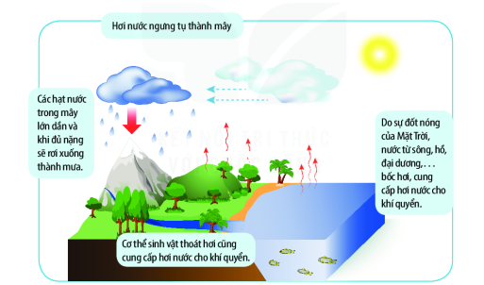

- Độ ẩm không khí là lượng hơi nước chứa trong không khí.
- Dụng cụ đo: ẩm kế
- Đơn vị đo: g/m³
Nhiệt độ càng cao thì lượng hơi nước chứa trong không khí càng nhiều.
Quá trình hình thành mây, mưa:
- Mây được tạo thành bởi hơi nước bốc lên cao, gặp lạnh rồi ngưng tụ thành những hạt nước li ti tạo ra những đám mây.
- Khi hơi nước trong các đám mây tiếp tụ ngưng tụ, các hạt nước to dần và đủ nặng thì hạt nước rơi trở lại mặt đất tạo thành mưa.
- Lượng hơi nước có trong không khí là do sự bốc hơi từ đại dương, biển, sông ngòi, ao, hồ,…
Quá trình hình thành mây, mưa

Slide 12

IV. Thời tiết và khí hậu
Dựa vào thông tin kênh chữ SGK trang 164:
Hãy quan sát các hiện tượng khí tượng xảy ra ở Thành phố Hồ Chí Minh trong một ngày của tháng 12:
Sáng sớm trong làn sương mỏng, không khí se lạnh; khi Mặt Trời lên, không khí ấm áp, sương tan. Buổi trưa nắng gắt, không khí nóng bức. Buổi chiều gió nhẹ, không khí lại trở nên mát mẻ.
Các hiện tượng khí tượng như mưa, nắng, gió, nhiệt độ,... xảy ra trong một thời gian ngắn ở một địa phương, gọi là thời tiết. Thời tiết luôn thay đổi.
Việt Nam thuộc kiểu khí hậu nhiệt đới gió mùa nên nhiệt độ trung bình năm cao: Hàng năm, từ tháng 5 đến tháng 10 là mùa mưa, từ tháng 11 đến tháng 4 năm sau là mùa khô.
Đây là hiện tượng lặp đi lặp lại của thời tiết có tính quy luật. Khí hậu ở một địa phương là sự lặp đi lặp lại tình hình thời tiết của địa phương đó theo một quy luật nhất định. Khí hậu có tính quy luật.
Thời tiết là: các hiện tượng khí tượng như mưa, nắng, gió, nhiệt độ,... xảy ra trong một thời gian ngắn ở một địa phương.
Khí hậu: là sự lặp đi lặp lại tình hình thời tiết của địa phương đó theo một quy luật nhất định.
Vậy khí hậu là gì?
Vậy thời tiết là gì?
Nêu các hiện tượng khí tượng xảy ra ở Thành phố Hồ Chí Minh trong một ngày của tháng 12?
Việt Nam thuộc kiểu khí hậu nào? Kiểu khí hậu đó có đặc điểm gì?

Slide 13
Thời tiết và khí hậu khác nhau như thế nào?
- Thời tiết diễn ra trong thời gian ngắn, phạm vi nhỏ và luôn thay đổi.
- Còn khí hậu diễn ra trong thời gian dài, có tính quy luật. Khí hậu diễn ra trong phạm vi rộng và khá ổn định.

Slide 15
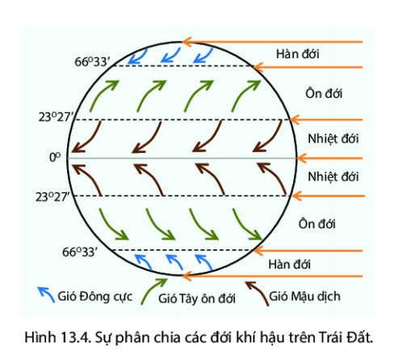
V. Các đới khí hậu trên Trái đất
Quan sát hình bên, em hãy:
Xác định giới hạn của mỗi đới khí hậu trên Trái Đất
Kể tên các đới khí hậu trên Trái Đất?
Bề mặt trái đất được phân chia thành các đới khí hậu khác nhau là do sự phân bố nhiệt và ánh sáng mặt trời trên bề mặt trái đất không đều đã dẫn đến sự phân hóa khí hậu và hình thành các đới khí hậu.
Vì sao bề mặt Trái Đất được phân chia thành các đới khí hậu khác nhau?
Các đới khí hậu trên trái đất: hàn đới, ôn đới, nhiệt đới

Slide 16
HĐ nhóm:
Nhóm 1, 3, 5: Thực hiện nhiệm vụ theo phiếu học tập số 2
Nhóm 2, 4, 6: Thực hiện nhiệm vụ theo phiếu học tập số 3
Vòng 1: 5-7p
Vòng 2: 3-5p
- Các nhóm (chẵn, lẻ) thảo luận nội dung trong phiếu học tập nhóm mình.
- Sau thảo luận xong, 1 nhóm chẵn sẽ ghép 1 nhóm lẻ (1-2,3-4,5-6,) để tạo thành nhóm mới. Nhóm mới tiếp tục thảo luận vòng 2, trình bày nội dung ở vòng 1 cho nhóm còn lại nắm được toàn bộ nội dung của vòng 1.

Slide 17
Phiếu học tập số 2: Nhóm 1, 3, 5
Dựa vào số thông tin kênh chữ và hình 13.4 SGK trang 165 hoàn thành nội dung bảng sau:
Đới khí hậu | Hàn đới | Ôn đới | Nhiệt đới
Nhiệt độ
Lượng Mưa
Gió thổi thường xuyên
Phiếu học tập số 3: Nhóm 2, 4, 6
Dựa vào hình 13.5 SGK trang 165 hoàn thành thông tin trong bảng sau:
Nhiệt độ
Cao nhất
Thấp nhất
Nhận xét về nhiệt độ
Lượng mưa trung bình năm
Nhận xét về lượng mưa
Thuộc đới khí hậu

Slide 18
Kết quả phiếu học tập số 2.
Đới khí hậu | Hàn đới | Ôn đới | Nhiệt đới
Nhiệt độ | Quanh năm lạnh giá | Trung bình | Quanh năm nóng
Lượng mưa | Dưới 500mm | 500mm-1500mm | 1000mm-2000mm
Gió thổi thường xuyên | Gió Đông cực | Gió Tây ôn đới | Gió Mậu dịch.

Slide 19
Kết quả phiếu học tập số 3
Địa điểm | Xin-ga-po (1⁰17/B)
Nhiệt độ: Cao nhất | 27⁰C
Thấp nhất | 25⁰C
Nhận xét về nhiệt độ | Cao quanh năm
Lượng mưa trung bình năm | 2417 mm
Nhận xét về lượng mưa | Lượng mua trung bình năm lớn, mưa nhiều quanh năm.
Thuộc đới khí hậu | Đới nóng
Ở 2 địa điểm còn lại H15.6 và 15.7 GV có thể yêu cầu HS làm ở nhà theo mẫu phiếu số 3

Slide 20
LUYỆN TẬP, VẬN DỤNG
1. Nêu cách tính nhiệt độ trung bình tháng và nhiệt độ trung bình năm? (dựa vào cách tính nhiệt độ trung bình ngày).
Cách tính:
- Nhiệt độ trung bình tháng tính bằng cách cộng tổng nhiệt độ các ngày trong tháng và chia cho số ngày trong 1 tháng.
- Nhiệt độ trung bình năm tính bằng cách cộng tổng nhiệt độ trung bình các tháng lại và chia cho 12 tháng trong một năm.

Slide 21
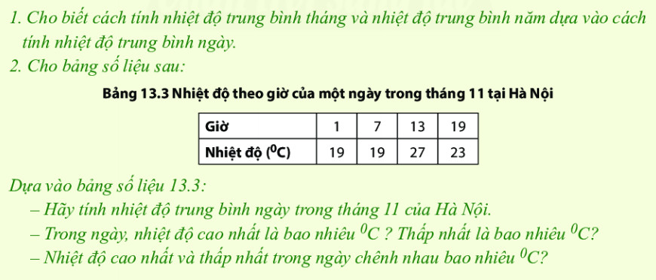
- Nhiệt độ trung bình ngày trong tháng 11 của Hà Nội:
(19+19+27+23) : 4 = 22⁰C
- Nhiệt độ cao nhất là 27⁰C. Nhiệt độ thấp nhất là 19⁰C.
- Nhiệt độ cao nhất và thấp nhất chênh nhau 8⁰C.

Slide 22
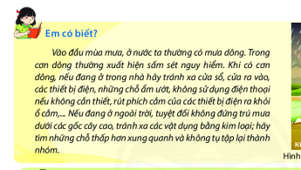
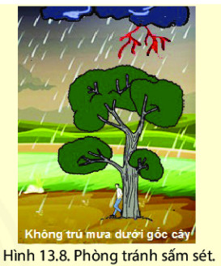
Nên: Ở trong nhà khi trời mưa giông có sấm sét, rút dây điện của các thiết bị điện tử,…
Em hãy cho biết cần làm gì và không được làm gì để phòng tránh tai nạn do
sấm sét?
Không nên: Ra ngoài khi trời mưa gió, không trú mưa dưới những cây lớn, đặc biệt là những cây riêng lẻ….

Slide 23

TẠM BIỆT CÁC EM
CHÚC CÁC EM HỌC TỐT!

